Slide 1
MQTT and ZMQ
主講人:陳璟寬
2022/09/01

Slide 2
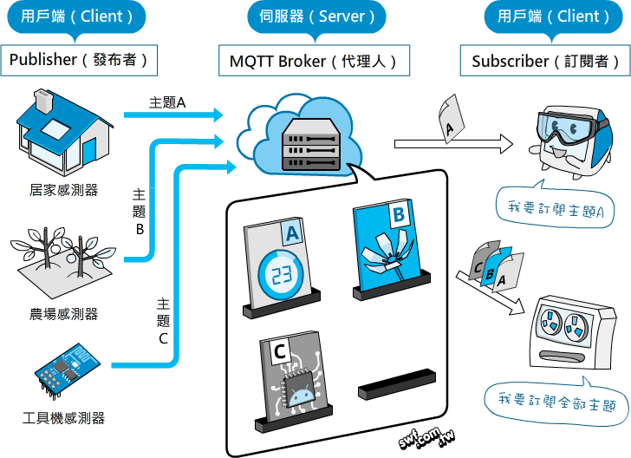
MQTT
Message Queuing Telemetry Transport
在狹窄的網路頻寬和微小電力損耗的需求
前提之下，提供一個輕量、可靠的二進制
通訊協定。
基於發布(Publish) / 訂閱(Subscribe)的訊息協定。
https://zh.wikipedia.org/zh-tw/MQTT
https://swf.com.tw/?p=1002

Slide 3
MQTT
Client
sudo pip3 install paho-mqtt
Server
https://blog.gtwang.org/iot/raspberry-pi/
raspberry-pi-mosquitto-mqtt-broker-iot-integration/

Slide 4
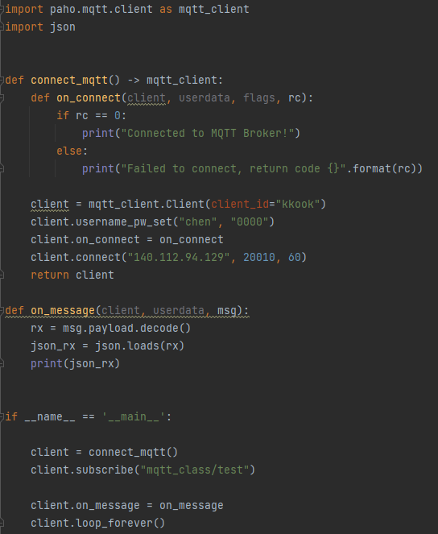
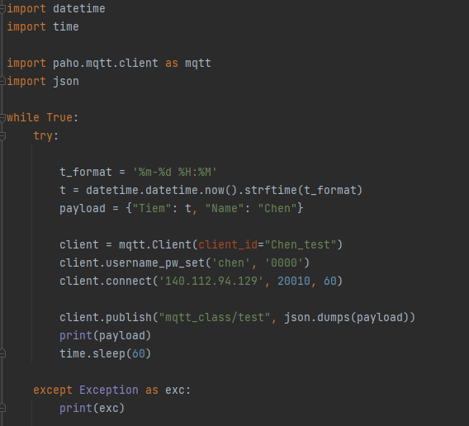
MQTT
Subscriber
Publisher

Slide 5
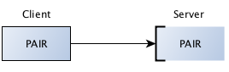
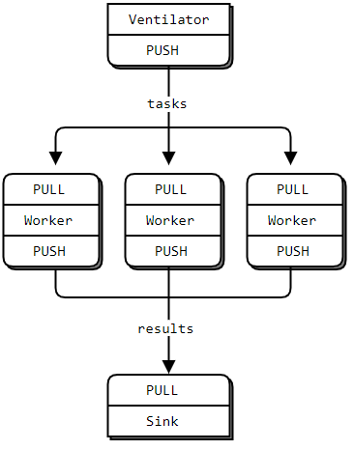
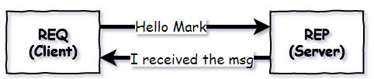
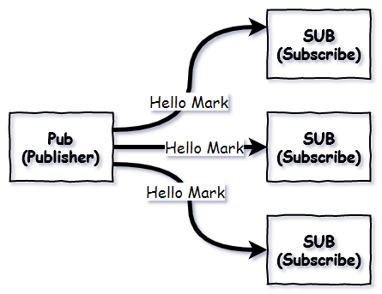
ZeroMQ
Exclusive pair
是一個為可伸縮的分散式或並行應用程式設計的高效能非同步訊息庫。它提供一個訊息佇列，但是與訊息導向中介層不同，ZeroMQ的執行不需要專門的訊息代理（message broker），如: MQTT。
Pipeline
Request-reply
Pub-sub
https://chtseng.wordpress.com/image-zmq

Slide 6
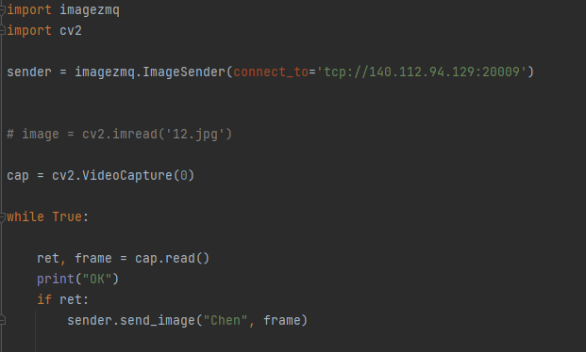
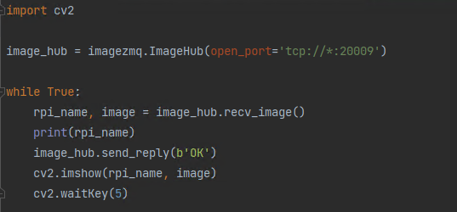
ImageZMQ
sudo pip3 install paho-zmq
基於ZMQ協定底下的影像傳輸套件，可搭配opencv使用
支援兩種模式: REQ / REP (blocking)、PUB / SUB (non-blocking)
Publisher
Subscriber
https://chtseng.wordpress.com/image-zmq

Slide 7
HW
設置好pi camera
拍一張自拍照並儲存成自己的學號 ex: r10631007.png
利用opencv 錄一段影片並儲存 (RGB、GRAY) 約10s左右
Lab405_專題生_RPI_HW_NAME
R10631007@ntu.edu.tw
cc to m456@ntu.edu.tw

Slide 8
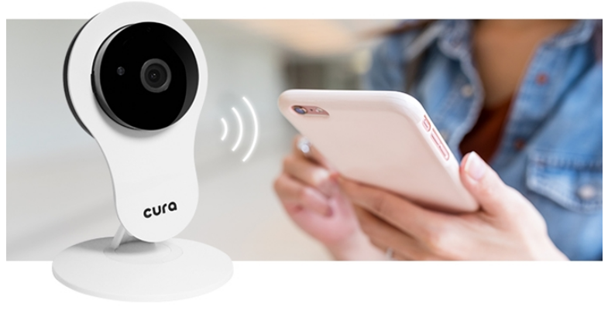
Project
利用pi camera、opencv、MQTT、imageZMQ…等，
做出一個人臉偵測、移動偵測的居家監控系統。
當有偵測到時，需回傳資料到我的server，
需回傳資料為:
MQTT: 偵測資訊
ImageZMQ: 當下的監控影像
Lab405_專題生_RPI_Project_NAME
R10631007@ntu.edu.tw
cc to m456@ntu.edu.tw

Slide 9
Project
1. MQTT: 偵測資訊 (自由發揮)
格式: {“ID”: 學號, “Time”: “年(西元)-月-日 時(24小時制):分:秒”,
“information”: “你所提供給使用者的資訊”}
ImageZMQ: 當下的監控影像
Name: 學號_時間

